Slide 1
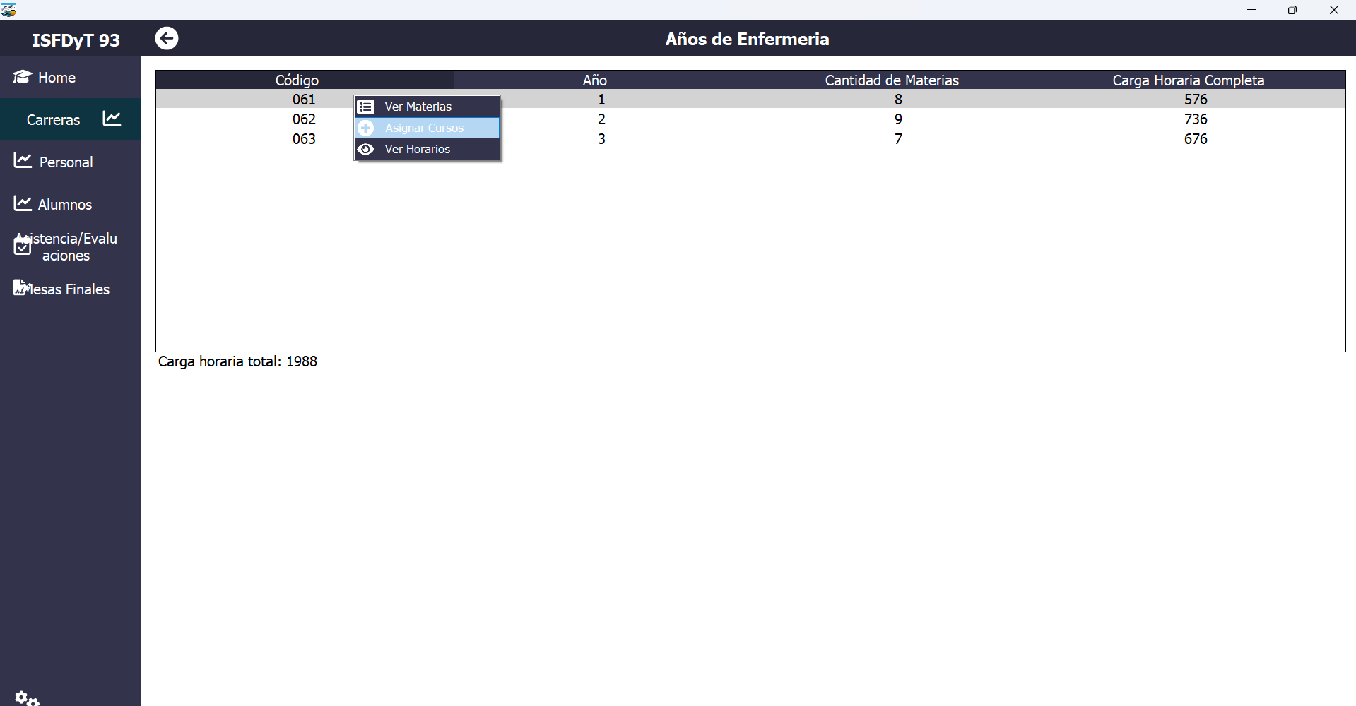

Módulo Carreras: Asignación y Gestión de Cursos
En caso de que un curso/comisión no se cree de forma automática para una carrera o año específico, el usuario administrador puede darlo de alta manualmente desde la gestión de la carrera.
Volver al índice

Slide 2
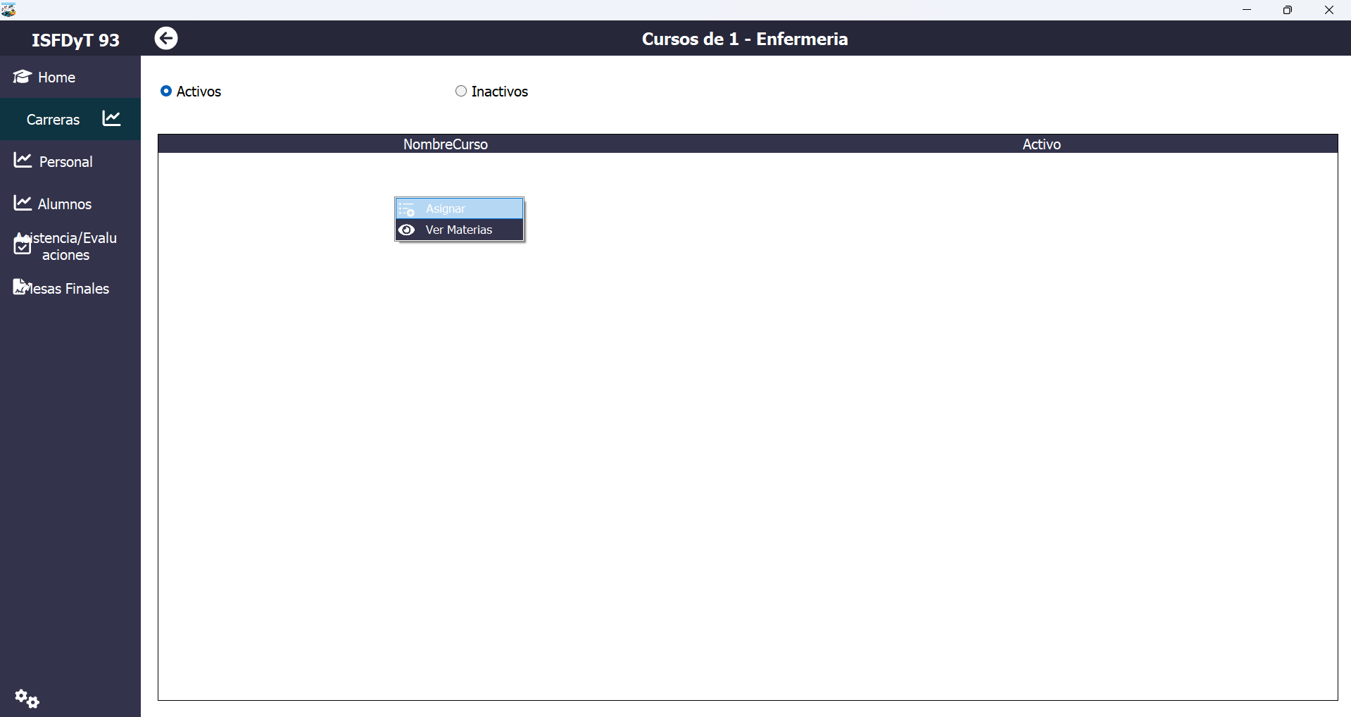

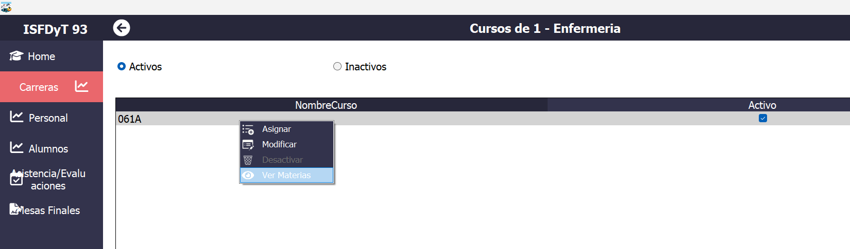
Módulo Carreras: Asignación y Gestión de Cursos
Pasos a seguir:
Ingrese al módulo Carreras desde el panel lateral izquierdo.
Haga clic derecho sobre la carrera deseada y seleccione la opción “Ver Años”.
Dentro de la pantalla de años, haga clic derecho sobre el año correspondiente (ej. 1er Año) y seleccione Asignar Cursos.
En la pantalla emergente Cursos de 1, si la comisión deseada (ej. 061A) no figura en el listado de Activos, haga clic derecho sobre el área vacía y seleccione la opción Asignar Curso.
Complete el nombre/código del curso y confirme presionando Guardar.
Volver al índice

Slide 3
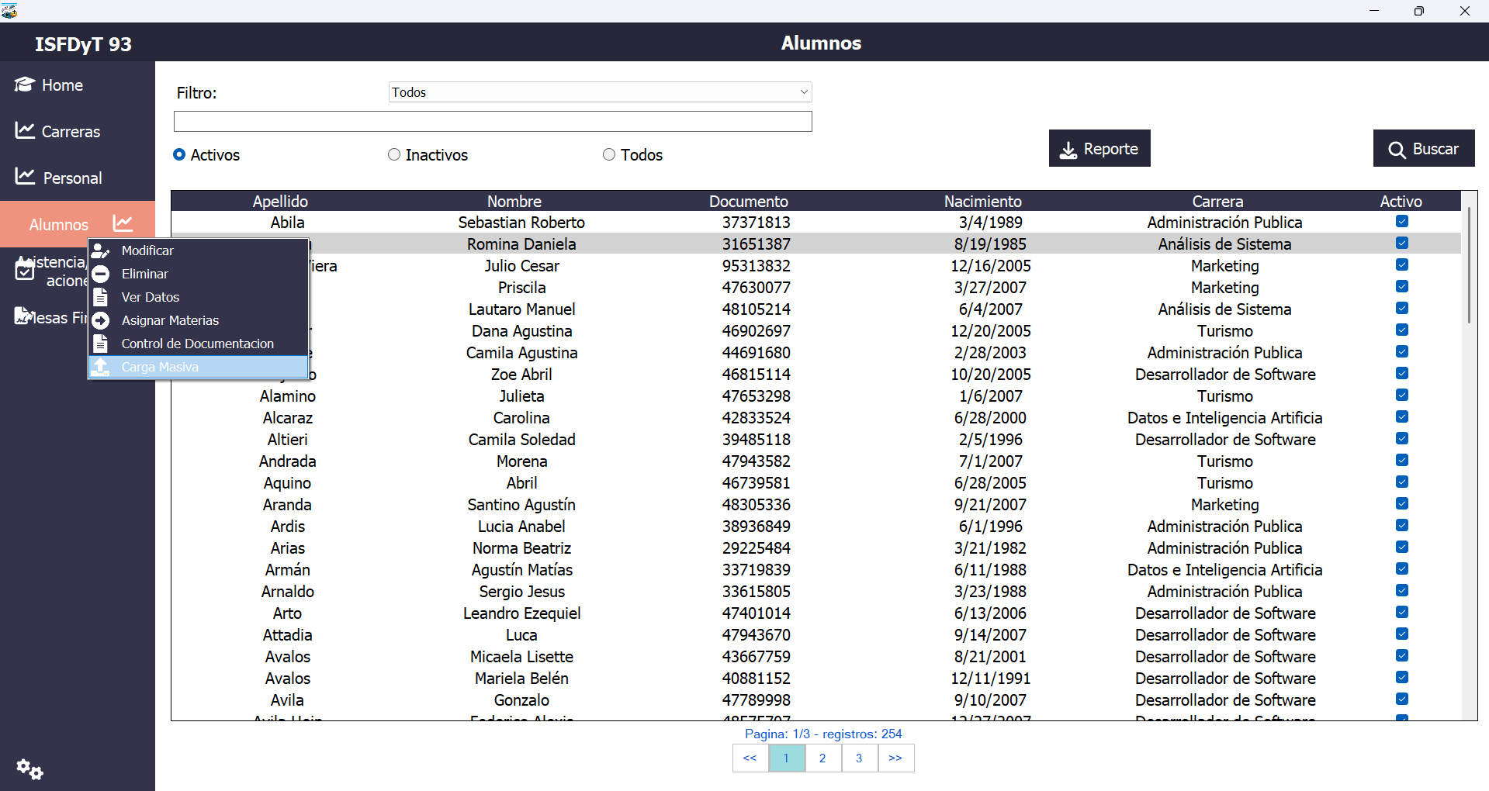
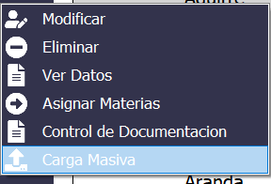
Módulo Alumnos: Carga Masiva de Legajos
Da de alta a los estudiantes en la base de datos (creando sus legajos con DNI, nombre, fecha de nacimiento, etc.) y los asigna a la carrera correspondiente.
Permite registrar masivamente legajos de nuevos alumnos en el sistema a partir de un archivo Excel o CSV, vinculándolos directamente a su carrera correspondiente.
Clic derecho en la lista de alumnos aparece la opción Carga Masiva.
Volver al índice

Slide 4
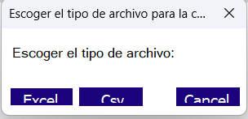
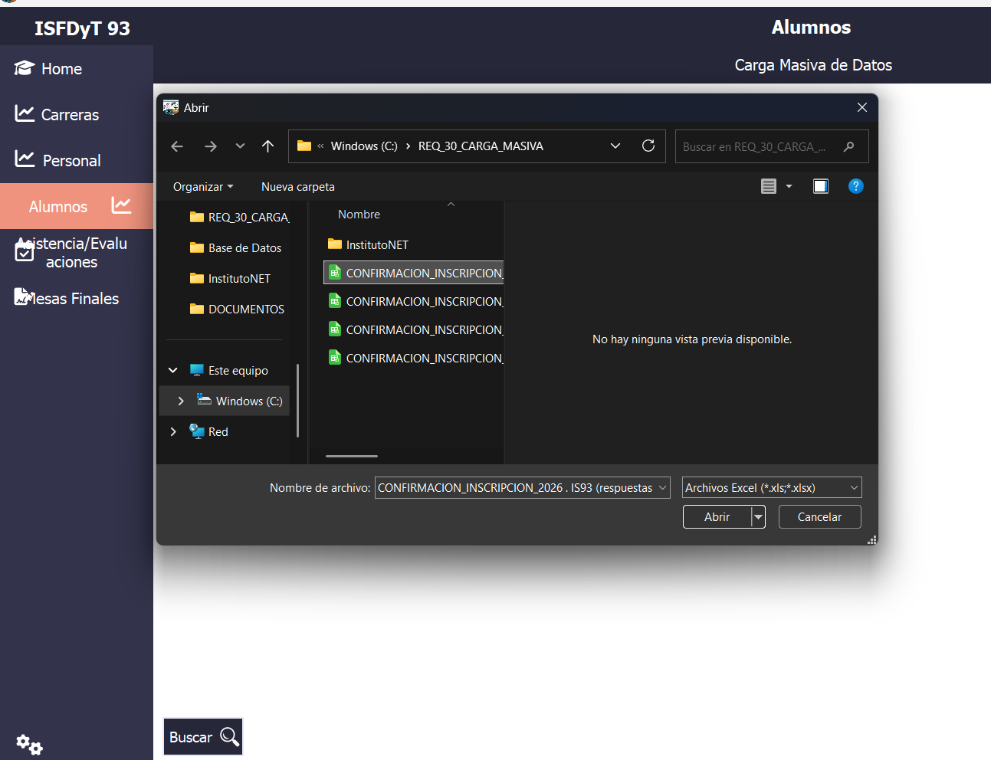
Módulo Alumnos: Carga Masiva de Datos
Pasos a seguir:
Selección de Archivo: En la ventana emergente, escoja el formato de origen (botón Excel o Csv).
Carga del Documento: Presione el botón Buscar 🔍, explore sus carpetas y seleccione el archivo que contiene los datos de los alumnos inscritos.
Volver al índice

Slide 5
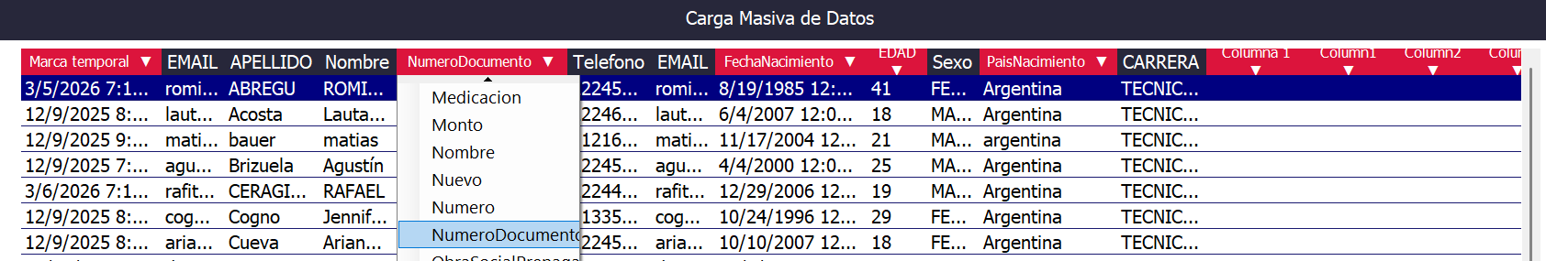
Módulo Alumnos: Carga Masiva de Datos
Pasos a seguir:
En la barra inferior aparecerá la advertencia: "Campos obligatorios que faltan mapear". Una vez mapeados todos los requeridos, el aviso desaparecerá.
Creación de Parámetros Faltantes (si aplica): Si el listado incluye datos nuevos que no existen aún en el sistema (como calles o localidades nuevas), presione Crear faltantes.
Mapeo de Campos Obligatorios:
El sistema analizará los encabezados de las columnas. Aquellos que queden en rojo deben mapearse manualmente (haciendo clic sobre la flecha del encabezado y seleccionando el campo del sistema que le corresponde, como NumeroDocumento, Calle, Localidad, etc.).
Confirmación: Presione el botón Aceptar ✔ para finalizar la importación.
Volver al índice

Slide 6
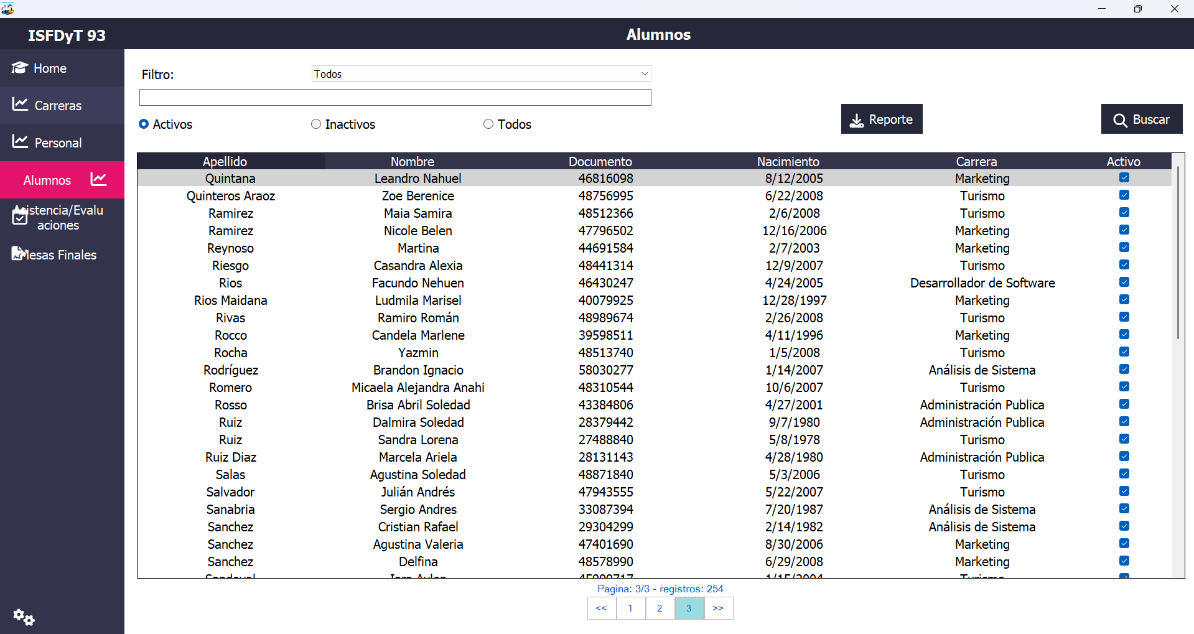
Módulo Alumnos: Carga Masiva de Datos
Al finalizar el proceso, la tabla principal actualizará el listado de estudiantes activos, confirmando que cada alumno importado ya cuenta con su registro y legajo habilitado en el sistema.
Volver al índice

Slide 7
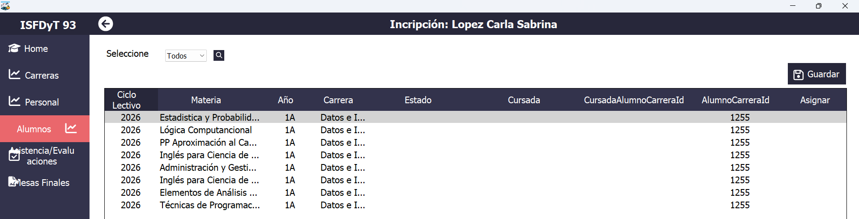
Módulo Alumnos: Carga Masiva de Datos
Los alumnos ingresados mediante la carga masiva no se asignan de forma automática a las cursadas de las materias correspondientes (en este ejemplo, las asignaturas de 1.er año).
Para asignarlos a las materias y completar el registro, siga los pasos detallados a continuación.
Volver al índice

Slide 8
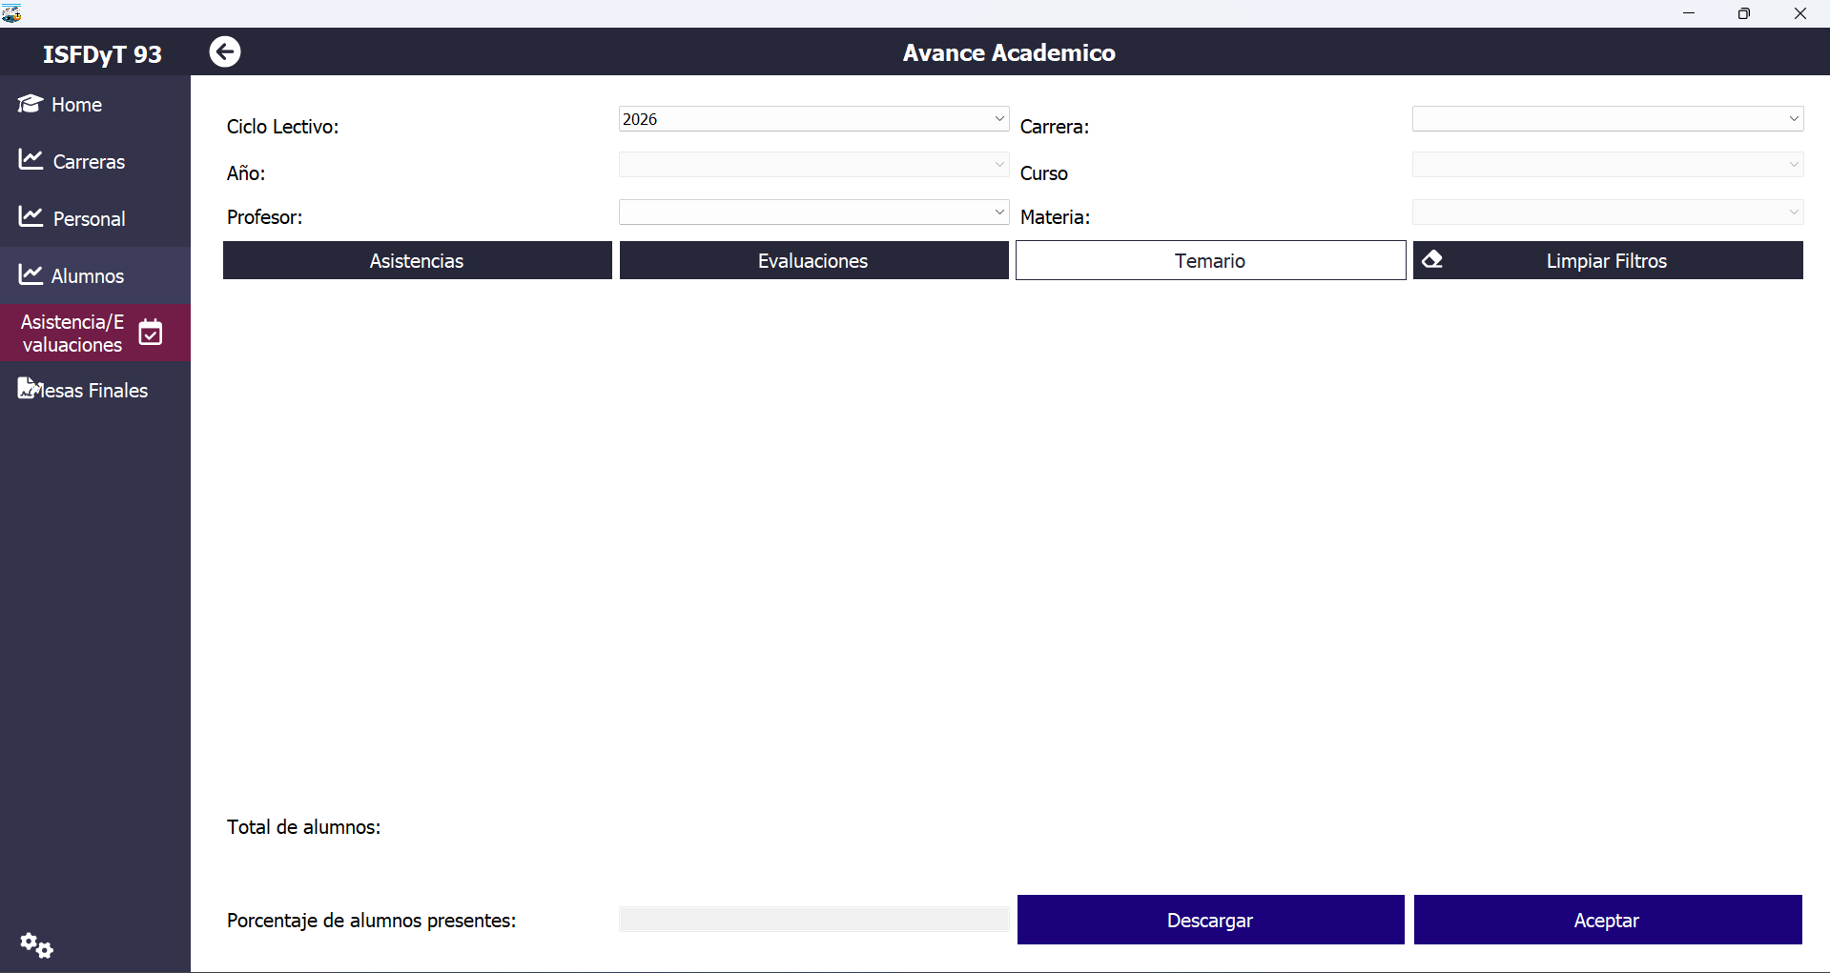
Módulo Asistencia / Evaluaciones: Inscripción Masiva
a Materias de 1er Año
Una vez registrados los legajos de los estudiantes en el sistema (paso previo desde el módulo Alumnos), se procede a realizar la inscripción masiva a todas las asignaturas correspondientes a su curso y ciclo lectivo.
Volver al índice

Slide 9
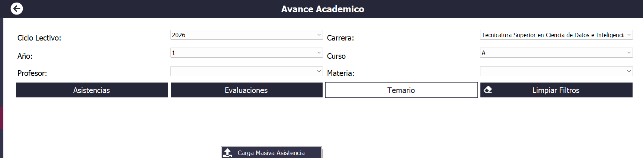
Módulo Asistencia / Evaluaciones: Inscripción Masiva
a Materias de 1er Año
Filtros Principales a Establecer:
Para habilitar la asignación masiva, deben seleccionarse obligatoriamente los siguientes 4 campos de contexto:
Ciclo Lectivo: Seleccionar el año académico correspondiente (ej. 2026).
Carrera: Elegir la Técnicatura deseada (ej. Técnicatura Superior en Ciencia de Datos e Inteligencia Artificial).
Año: Seleccionar el nivel de cursada (ej. 1 para Primer Año).
Curso: Indicar la comisión asignada (ej. A).
Volver al índice

Slide 10

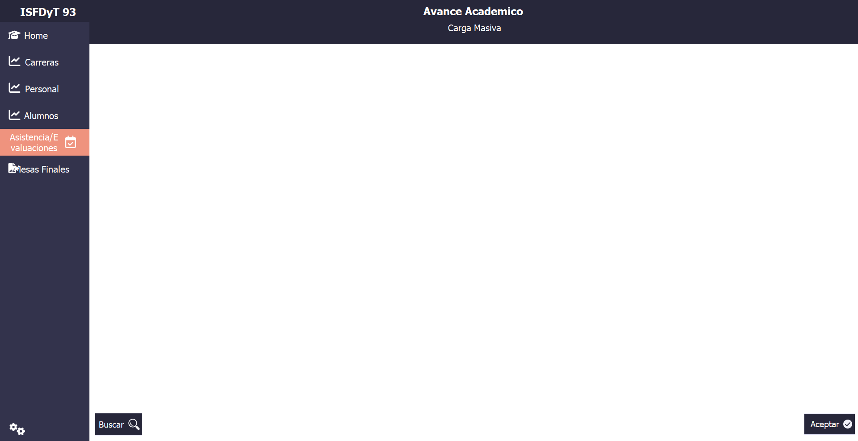

Módulo Asistencia / Evaluaciones: Inscripción Masiva
a Materias de 1er Año
Pasos para Procesar la Carga:
Complete los 4 filtros superiores en la pantalla de Avance Académico.
Presione el botón Carga Masiva Asistencia ubicado en la parte inferior de la pantalla.
En la ventana emergente, haga clic en Buscar 🔍 y seleccione el mismo archivo Excel que se utilizó para la carga previa de legajos.
Presione Aceptar para ejecutar el proceso.
El sistema inscribirá automáticamente a todos los alumnos en cada una de las materias del 1er año de dicha carrera con estado Regular ('R'), mostrando un resumen final con la cantidad de alumnos procesados.
Volver al índice

Slide 11
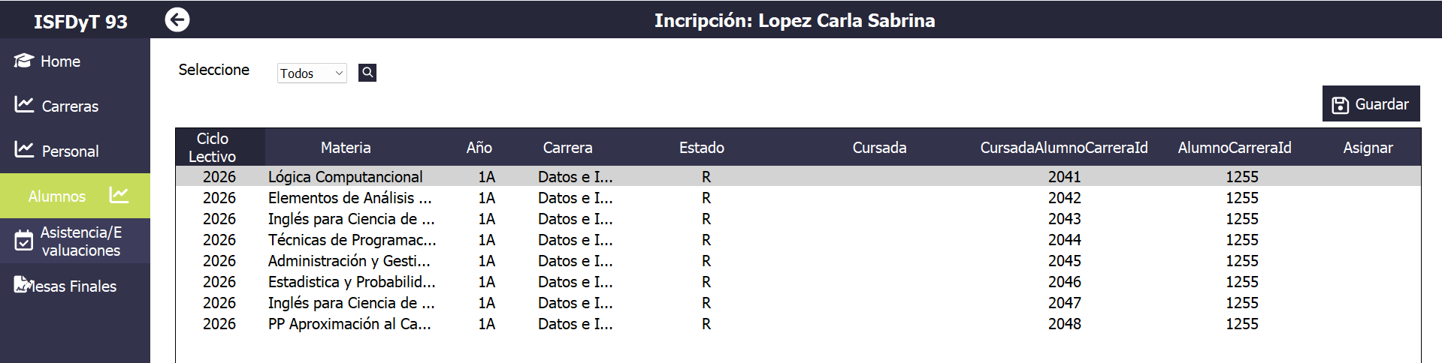
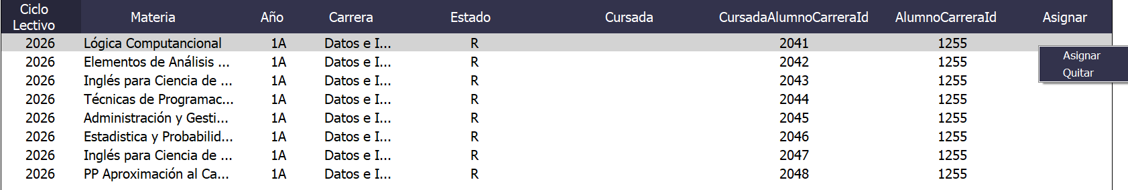

Módulo Alumnos: Asignación de Materias y Cursadas
Una vez finalizada la carga masiva, el sistema muestra el listado de asignaturas del año correspondiente. Para completar la inscripción, despliegue la columna Asignar, seleccione la opción correspondiente y haga clic en Guardar para registrar las cursadas del alumno.
Volver al índice

